Slide 1
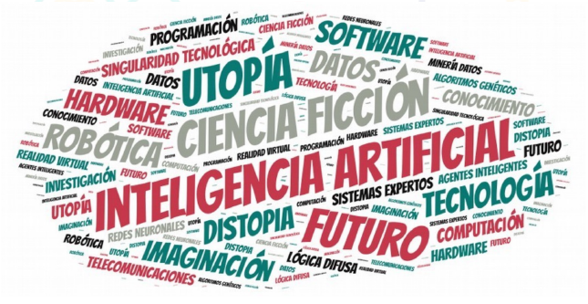
Tema:
La ética de la Inteligencia Artificial
Washington Fierro Saltos
Docente
Diciembre - 2021

Slide 2
AGENDA
Introducción a la ética
Ética de la Inteligencia Artificial
Los dilemas éticos
Ética de los datos

Slide 3
Objetivo
Reflexionar la importancia de una orientación ética y un cimiento normativo que permitirá crear un fuerte respeto por el estado de derecho en el mundo digital y la búsqueda permanente del bien común de la humanidad en su conjunto.

Slide 4
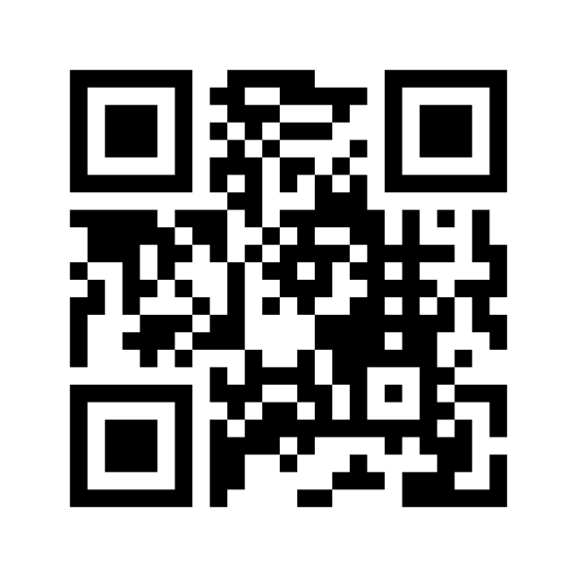
Conceptos previos
1. ¿Qué es para mi la ética?
https://padlet.com/wfierro2/9mevcf2rwte7z30m
2. ¿En nuestra vida nos hemos enfrentado a situaciones complejas de dilemas éticos?
https://www.menti.com/htk5bdf1en
Code 7233 5524

Slide 5
Conceptos
¿Qué es la ética?
La ética es "la disciplina que trata qué es bueno y malo, con un deber y obligación moral", así como "los principios de conducta que rige a un individuo o un grupo“
¿Qué es la ética de la I.A?
La “ética en la inteligencia artificial” se refiere a las bases organizacionales que delinean lo correcto y lo incorrecto: piensa en los valores, políticas y códigos corporativos de ética y principios rectores aplicados a las tecnologías de IA

Slide 6
!El dilema ético!
Un dilema ético o moral es una situación en la que se hace presente un aparente conflicto operativo entre dos imperativos éticos en forma tal que la obediencia a uno de ellos implica la transgresión del otro. De esta forma, el individuo está en una situación en la que está condenado a cometer una falta: sin importar lo que haga, hará algo “equivocado” o faltará a una obligación. (McConnell, 2010)
Es cierto que vivimos en un mundo altamente tecnologizado que nos aporta grandes ventajas como usuarios, pero también presenta una serie de dilemas éticos y morales que por su complejidad convienen sean observados y ponderados seriamente

Slide 7
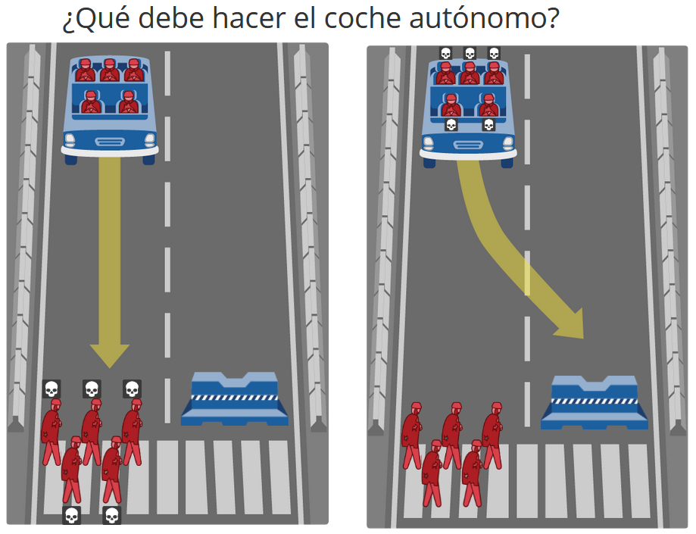
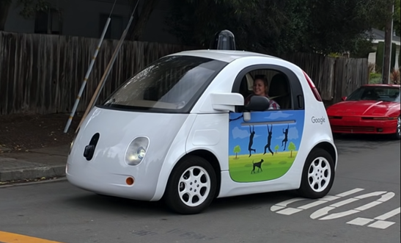
Me enfrento a mi primer dilema ético.
Moral Machine
Fuente: Moral Machine
Imaginemos que una persona conduce un coche autónomo sin frenos; ante él se bifurca el camino en dos; debe elegir el menor de dos males “matar a dos pasajeros o a cinco peatones”
Fuente: Moral Machine

Slide 8
Ir a Moral Machine: https://www.moralmachine.net/hl/es
Leer las instrucciones.
Explorar los escenarios.
Comenzar a juzgar.
Comparte y discute con tus compañeros.

Slide 9
Reflexiono: ¿Cuáles son las variables que consideré para tomar decisiones y resolver el dilema ético?
https://www.menti.com/htk5bdf1en
Code 7233 5524

Slide 10
RECESO – TIME : 15 MINUTOS

Slide 11
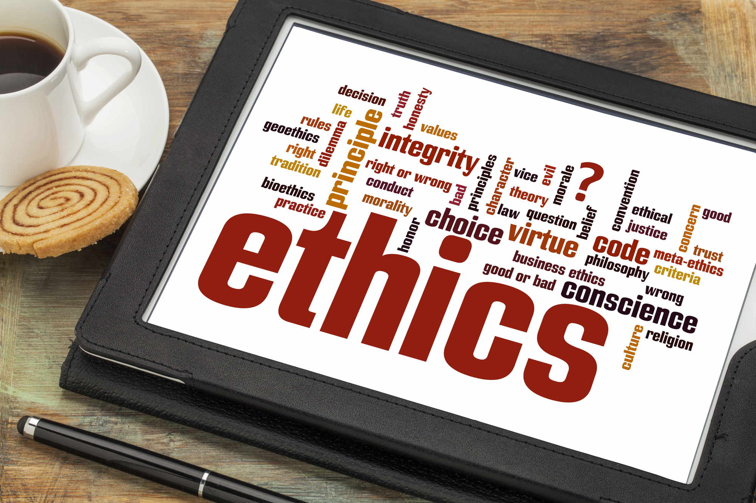
Ética en los datos
La inteligencia artificial (IA) ya no es cosa de ciencia ficción, está en todas partes. Tu banco la usa para saber si te va a dar un crédito o no y los anuncios que ves en tus redes sociales salen de una clasificación llevada a cabo por un algoritmo, que te ha microsegmentado y ‘decidido’ si te muestra ofertas de cremas antiarrugas o de coches de alta gama. Los sistemas de reconocimiento facial, que utilizan aeropuertos y fuerzas de seguridad, también se basan en esta tecnología

Slide 12
Los datos son tan valiosos …
Si les podemos dar sentido

Slide 13
Los datos revelan:
Nuestros sentimientos
Nuestras actitudes
Nuestas conexiones sociales
Nuestras intenciones
Lo que hicimos
Lo que hacemos
Lo que haremos

Slide 14
Abundancia de datos
.

Slide 15
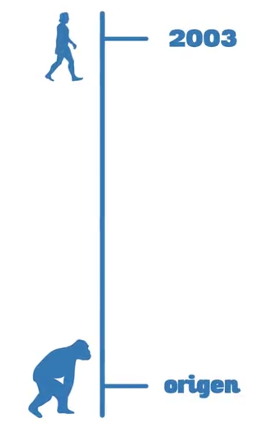
2021
cada segundo

Slide 16
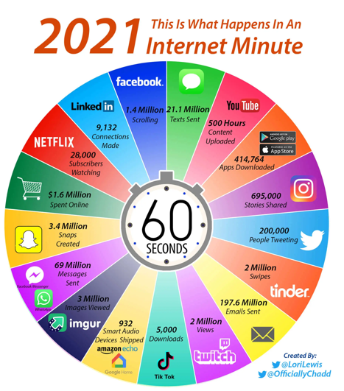
Fuente: https://www.bondhighplus.com/2021/04/14/what-happen-in-an-internet-minute/

Slide 17
Todos los días
Todo momento
Todo lugar

Slide 18
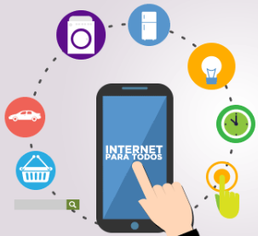
Fuentes

Slide 19
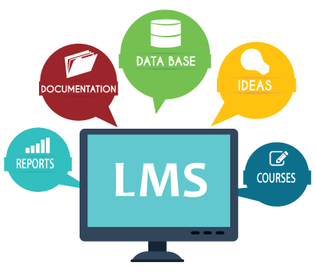
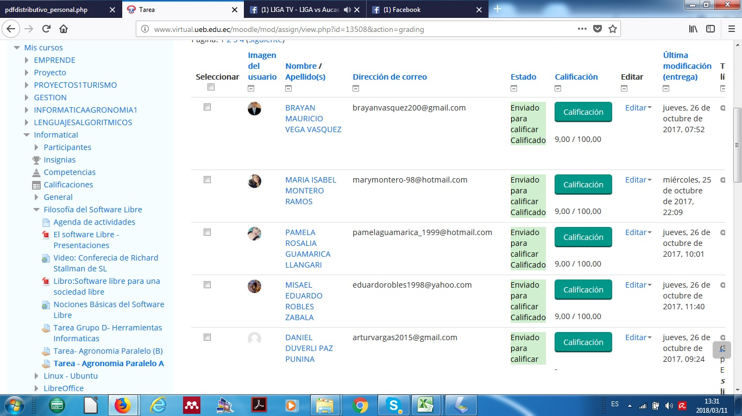
No se está aprovechando los datos que están generando los diferentes Entornos Digitales

Slide 21
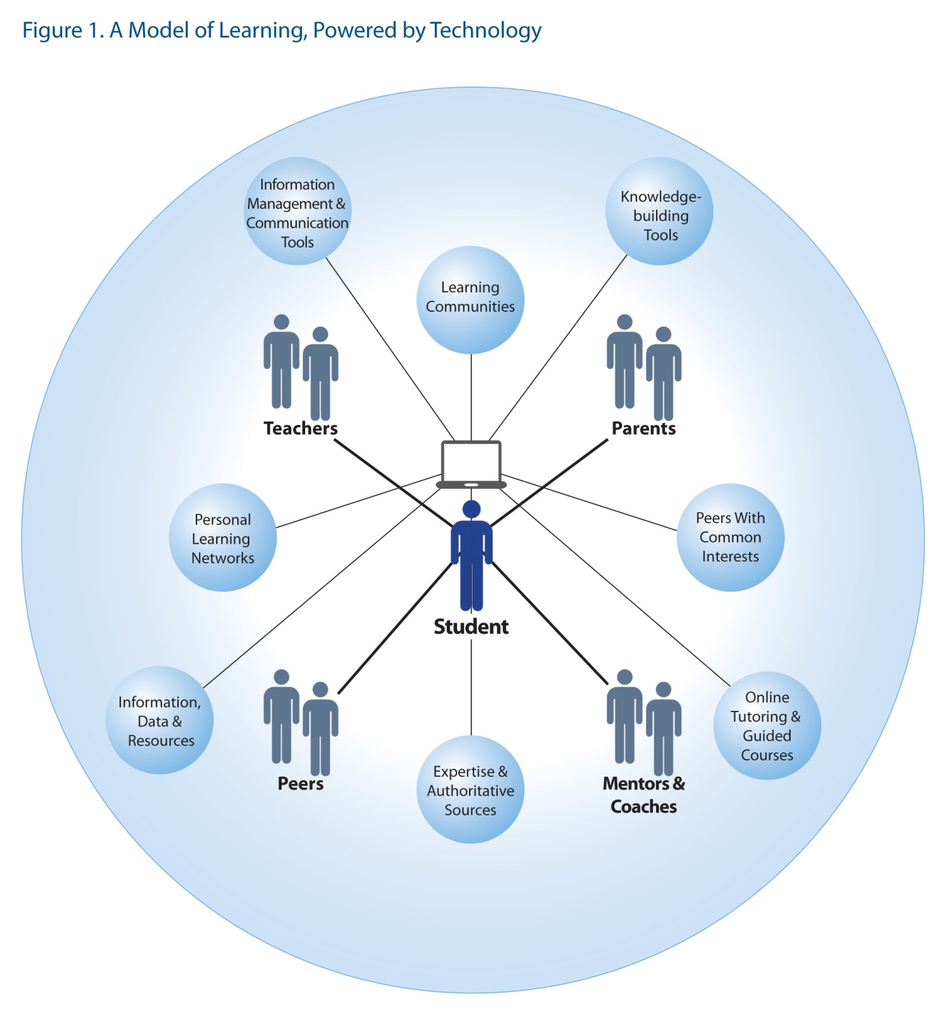
Cada una de estas interacciones pueden generar datos

Slide 22
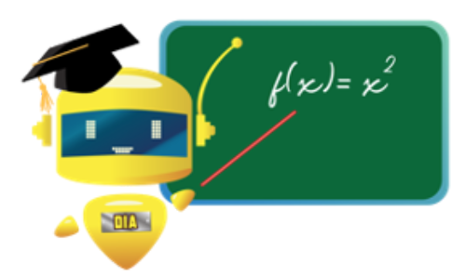
Aplicación de la I.A en la Educación
¿Porqué los alumnos se retiran?
¿En que invertir los fondos?
¿Como van nuestros profesores?
¿Cómo va tu curso?
¿Están los estudiantes aprendiendo?
¿Funcionan las estrategias?
¿Estoy estudiando suficiente?
¿Que hago para mejorar?
¿Donde estoy fallando?
La Escuela, Colegio y Universidad 4.0 basada en Datos

Slide 23
¿Qué se puede hacer con datos?
Entender tus intereses
Comportamiento
Oportunidades de negocio.
Mejorar los servicios y generar propuesta de valor

Slide 24
en la I.A

Slide 25
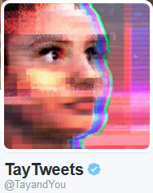
LA GRAN BATALLA
Aparte de un gran avance y revolución de la IA , ahora mismo un “enorme negocio”, que se estima en unos 190.000 millones de dólares (unos 170.000 millones de euros) para 2025, incluyendo hardware, software y servicios alrededor de la tecnología. Los datos son considerados ahora como el nuevo petróleo.
Este negocio tan apetitoso se lo disputan, entre otros, gigantes tecnológicos
“Cuyos intereses comerciales priman muchas veces sobre las consideraciones éticas poniendo en riesgo la privacidad de los usuarios o la utilización sin la debida supervisión de algunas aplicaciones” (Sierra, 2021).
Un ejemplo de estos usos controvertidos fue el llevado a cabo por Microsoft cuando decidió lanzar su bot Tay. Este chatbot basado en IA “estuvo navegando por sí solo en Twitter y al cabo de unas horas empezó a publicar tuits racistas y misóginos porque había cogido lo mejor de cada casa en esta red social”. A las 16 horas del lanzamiento la firma tuvo que desactivarlo.

Slide 26
REFLEXIONO
1. ¿ Ha leído siempre las políticas de privacidad y las condiciones de servicio antes de aceptar los servicios de aplicaciones??
2. ¿Sabe dónde se almacenan los datos de los alumnos y quién tiene acceso a ellos?
https://www.menti.com/htk5bdf1en

Slide 27
Reflexiono de la utilización de los datos de los alumnos
USO DE LOS DATOS DE LOS ESTUDIANTES
¿Lees siempre las políticas de privacidad y las condiciones de servicio antes de
hacer clic para aceptar los servicios de la empresa?
¿Se pide permiso a los padres para utilizar herramientas digitales en el aula?
¿Sabe dónde se almacenan los datos de los alumnos y quién tiene acceso a ellos?
¿Cómo se garantiza la privacidad de los alumnos cuando se utilizan herramientas digitales?
¿Quién es el responsable si algo va mal?

Slide 28
Hoy en día utilizamos una gran variedad de herramientas digitales para ayudar a los estudiantes a aprender y que están generando una gran cantidad de datos. Por aquello es importante saber dónde se almacenan los datos y quién tiene acceso a ellos.

Slide 29
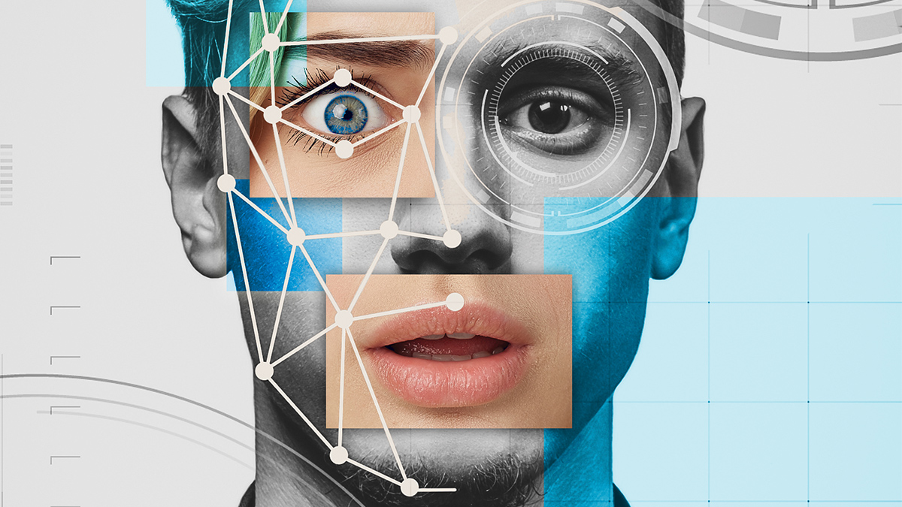
Los deepfakes - fabricación y manipulación
Los rápidos avances en IA han permitido la producción de medios sintéticos, conocidos coloquialmente como deepfakes. Los deepfakes se refieren a la generación, manipulación y modificación algorítmica de pistas de audio, vídeos, imágenes y textos con el fin de engañar a la gente o cambiar su significado original.
Esto puede parecer tecnología avanzada y como tal fuera del alcance de nuestros estudiantes, pero no lo es. Por ejemplo, los usuarios de TikTok ya pueden utilizar aplicaciones que permiten intercambiar rápida y fácilmente rostros en vídeos y fotos y difundir medios falsos, causando un daño irreparable a sus compañeros. Por eso es importante enseñar a los alumnos sobre los medios fabricados, ayudarles a reconocer las falsificaciones y recordarles las consecuencias de producir y difundir contenidos inapropiados.

Slide 30
SIMULANDO LA REALIDAD - APRENDO
ACTIVIDAD | ENLACE
Tutorial para detectar caras falsas | https://www.whichfaceisreal.com/learn.html
Simulador de detección de fotos falsos | https://www.whichfaceisreal.com/index.php
Simulador de detección de videos falsos | https://detectfakes.media.mit.edu/
Test para identificar un deepfake | https://www.spotdeepfakes.org/es-ES/

Slide 31
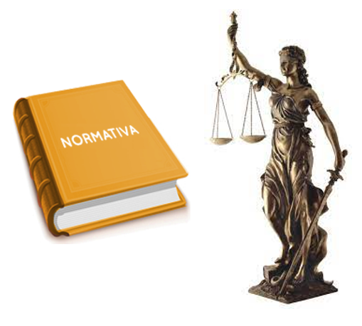
MARCOS Y REGULACIONES IA

Slide 32
COMITÉ DE INTELIGENCIA ARTIFICIAL DEL REINO UNIDO
Bien común
Justicia e inteligibilidad
Información y Privacidad
Derecho a ser educados
No dañar, destruir o engañar
Hace poco, la UNESCO (Organización de las Naciones Unidas para la Educación, la Ciencia y la Cultura) que resumieron en 11 principios éticos de la inteligencia artificial como:
la defensa de la dignidad humana, los derechos y libertades fundamentales, la no discriminación, la fiabilidad, la vida en armonía y la protección al medio ambiente.

Slide 33
General Data Protection Regulation (GDPR)
Legalidad, equidad y transparencia
Limitación de propósito
Minimización de datos
Precisión
Limitación del almacenamiento
Integridad y confidencialidad
Responsabilidad

Slide 34
IA confiable
Supervisión Humana
Solidez técnica y seguridad
Privacidad y gobernanza de los datos
Transparencia
Diversidad, no discriminación y equidad
Bienestar social y medio ambiente
Responsabilidad
DIRECTRICES ÉTICAS PARA UNA IA FIABLE

Slide 35
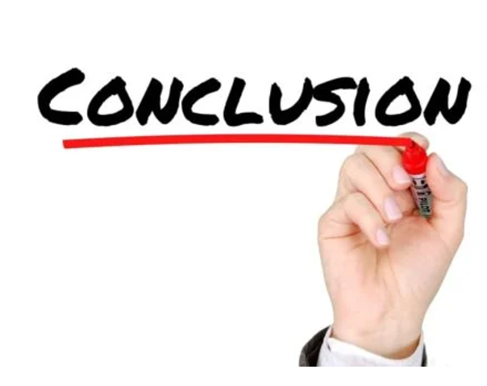

Slide 36
Conclusiones a modo de cierre
Abordar el imperativo ético en la IA: la responsabilidad de todos
Las grandes organizaciones, empresas y gobiernos están centrándose en los problemas que pueden surgir en el tema de la ética de la inteligencia artificial para trazar consideraciones, prácticas y marcos comunes de cara al futuro.
Es importante alcanzar un acuerdo donde se pueda conceptualizar y, sobre todo, regular las prácticas derivadas. Al fin y al cabo, la tecnología es un paso más de nuestra evolución…

Slide 37
Bibliografía.
Popular (2021). La ética frente a la inteligencia artificial. Recuperado de https://www.popularenlinea.com/Personas/blog/Pages/La-etica-frente-a-la-inteligencia-artificial.aspx
Sinc (2021). Por qué debería preocuparte la ética de la inteligencia artificial. Recuperado de https://www.agenciasinc.es/Reportajes/Por-que-deberia-preocuparte-la-etica-de-la-inteligencia-artificial
Deloitte (2021). Ética en la Inteligencia Artificial. Recuperado de https://www2.deloitte.com/content/dam/Deloitte/co/Documents/risk/col-ai-ethics-a-new-imperative-for-businesses-boards-and-c-suites-espREV.pdf
ELPAIS.COM (2021). La importancia de la ética en la inteligencia artificial. Recuperado https://elpais.com/retina/2019/02/25/tendencias/1551089772_654032.html

Slide 38
ACTIVIDADES DE ACREDITACIÓN
Modalidad | Tipo de evaluación | Recurso | Criterio de evaluación | Puntaje
On-line | Diagnostica. Reflexiona la importancia de la ética y sus dilemas a través de actividades de aprendizaje de conocimientos previos elaboradas en Padlet y Mentimenter. | Muro colaborativo (Padlet) Foro (Mentimenter) | Participación | 1 punto
 | Formativa: Desarrolla el taller 1 de simulación (Moral Machine -) y reflexiona en un foro: ¿Cuáles son las variables que consideré para tomar decisiones y resolver el dilema ético? Identifica y detecta caras, fotos y videos falsos a través de uso de simuladores web Elabora un código de cuestiones éticas y legales para el uso y aplicación de la Inteligencia artificial | Simulador Moral Machine https://www.moralmachine.net/hl/es Simuladores web y Foro: Mentimenter Trabajo colaborativo en grupo de 4 estudiantes elaborado en Google Documentos) | Participación Participación Rúbrica | 2 puntos 2 puntos 2 puntos
 | Sumativa Demuestra sus conocimientos adquiridos de la ética y sus marcos normativos a través de un test | Examen Final – Test de prueba objetiva https://www.goconqr.com/es/quiz/34821663/EXAMEN-FINAL-DE-LA-ETICA-DE-LA-IA | Cuestionario | 3 puntos

